Slide 1

TOÁN 7
Tập 2
Chương VII
Bài 12: Tính chất ba đường cao của tam giác Tiết 2

Slide 2
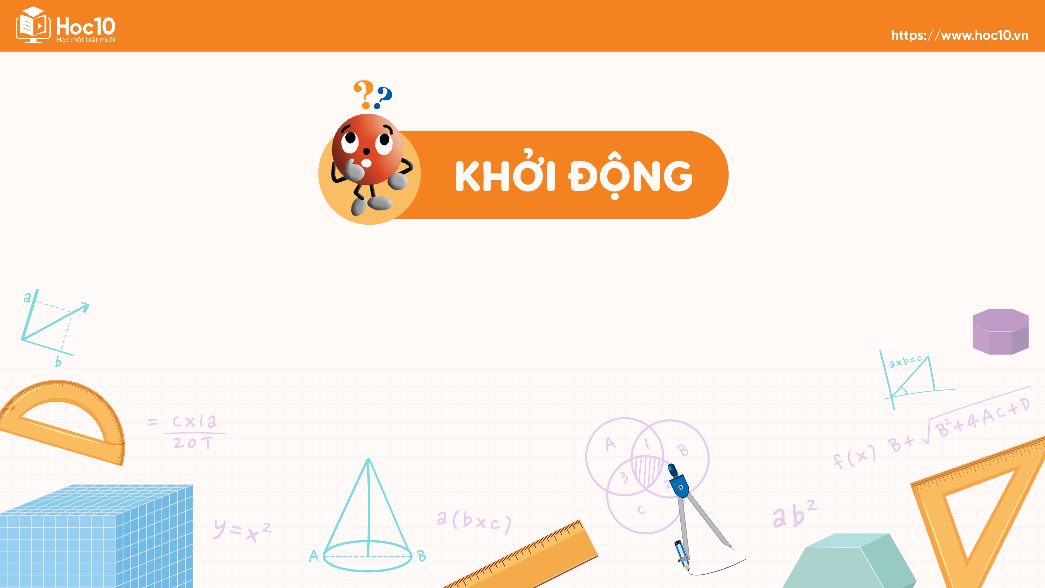
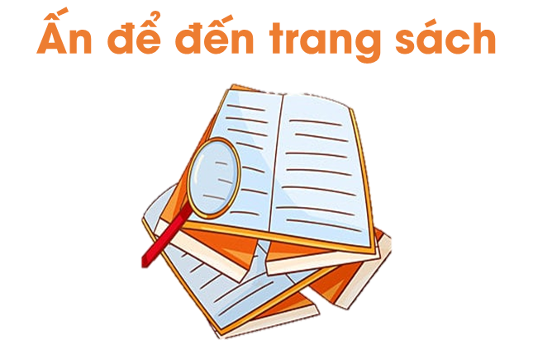

Slide 3








TRÒ CHƠI
Nhạc nền
Notes:
- Nhấn vào chữ Bắt đầu để chuyển Slide.

Slide 4


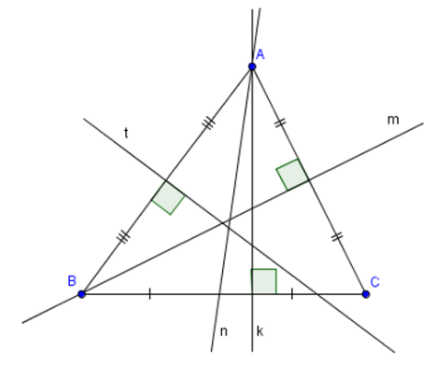
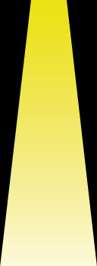
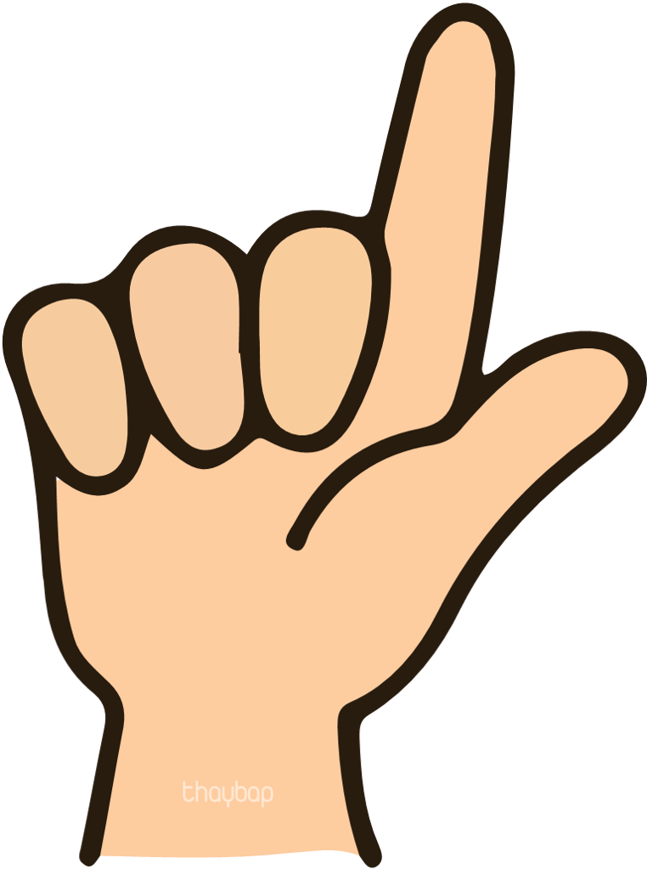









Cho hình vẽ dưới đây. Đường cao của tam giác ABC là:
$m$; $t$ và $k.$
$m$ và $n.$
$m$ và $k.$
$m$ và $t.$
Notes:
Bấm vào câu trả lời để hiện đáp án
Bấm bất kì để chuyển slide

Slide 5
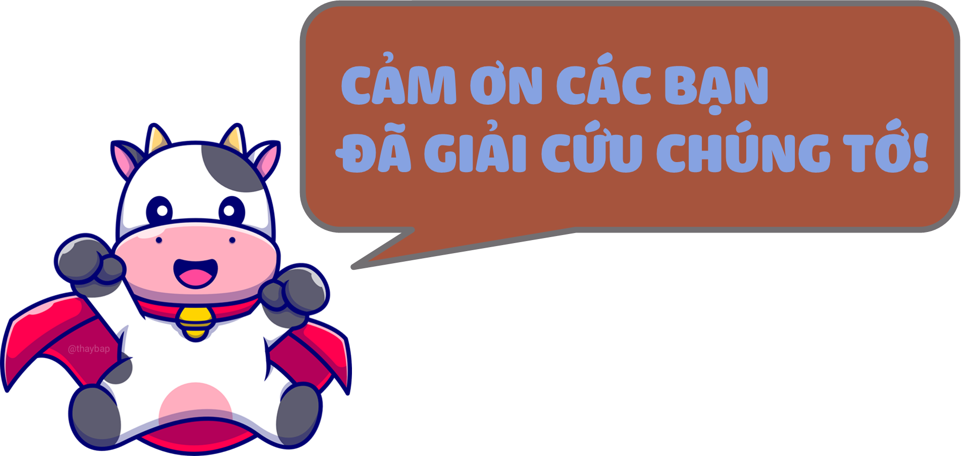

Slide 6
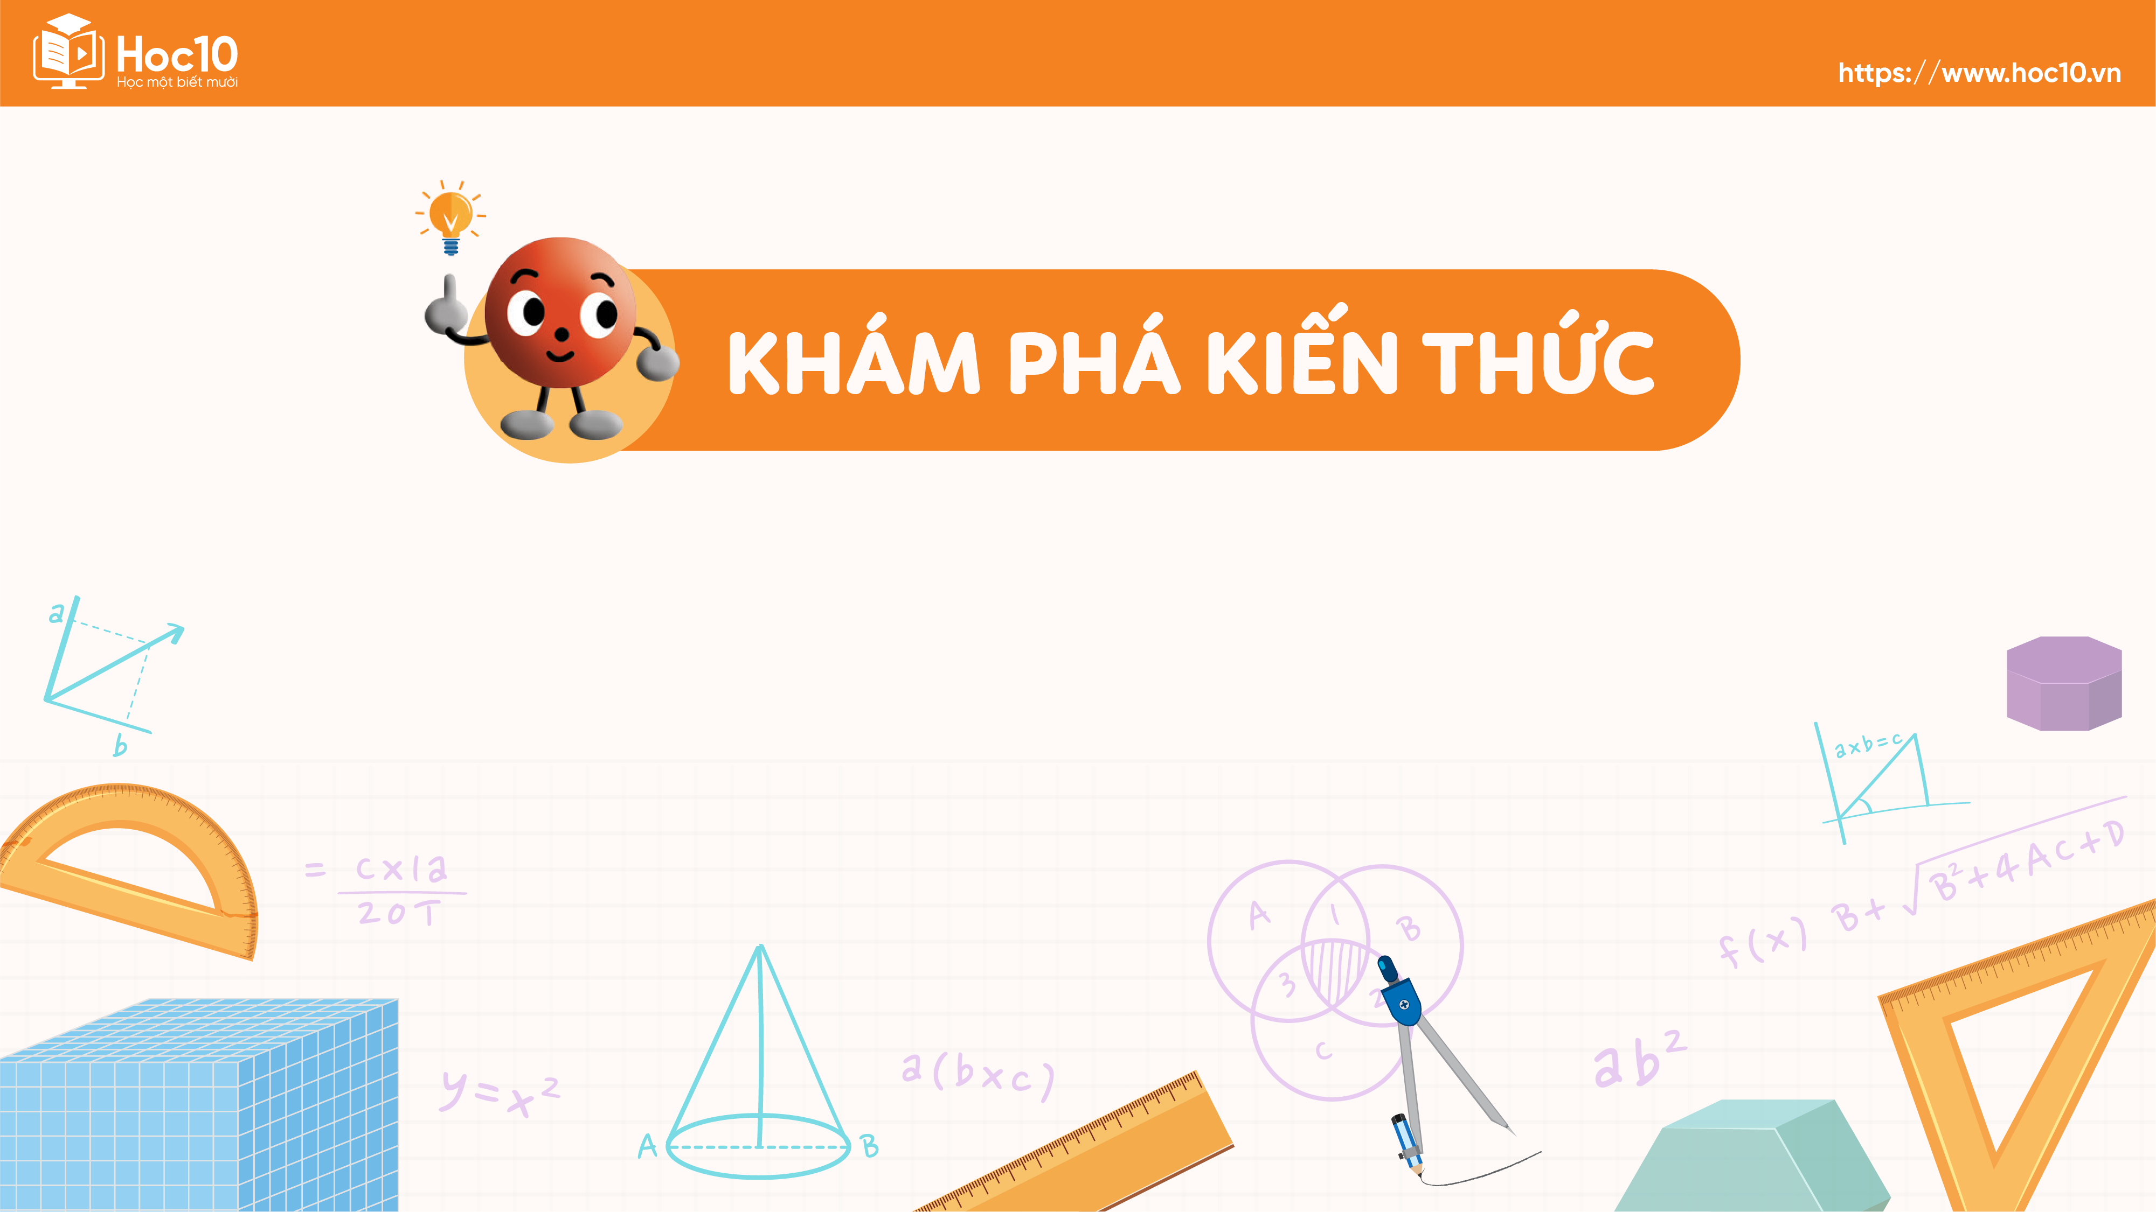

Slide 7


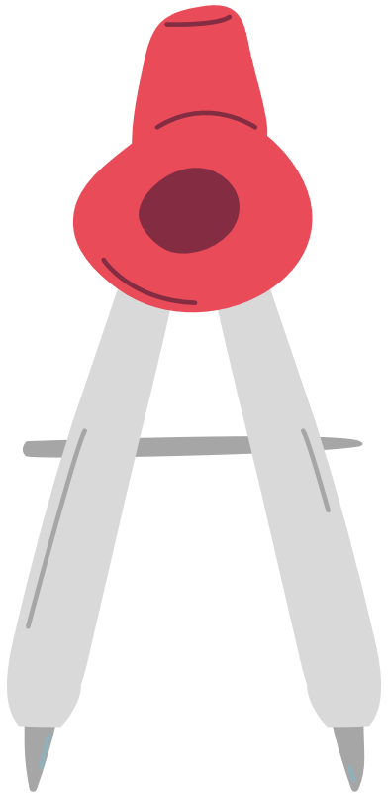
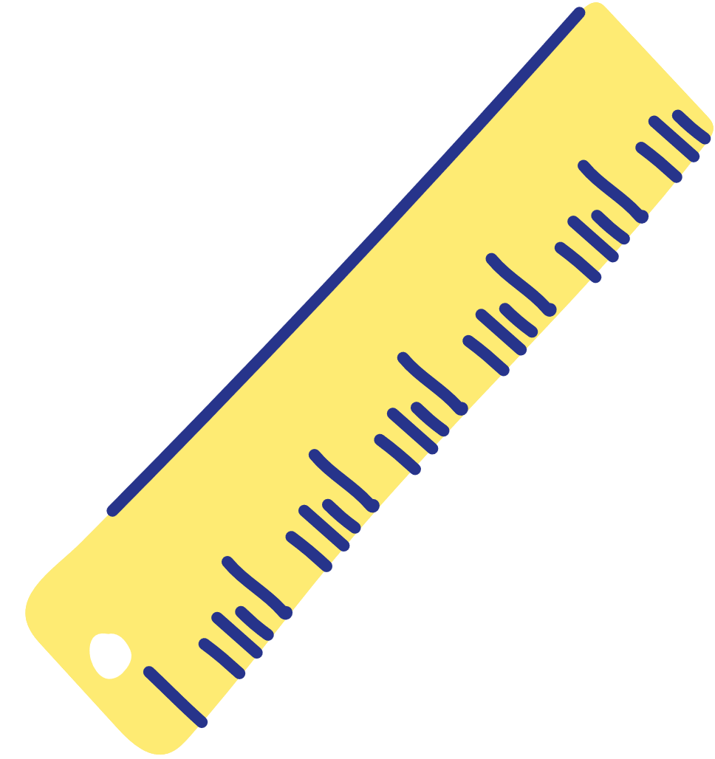
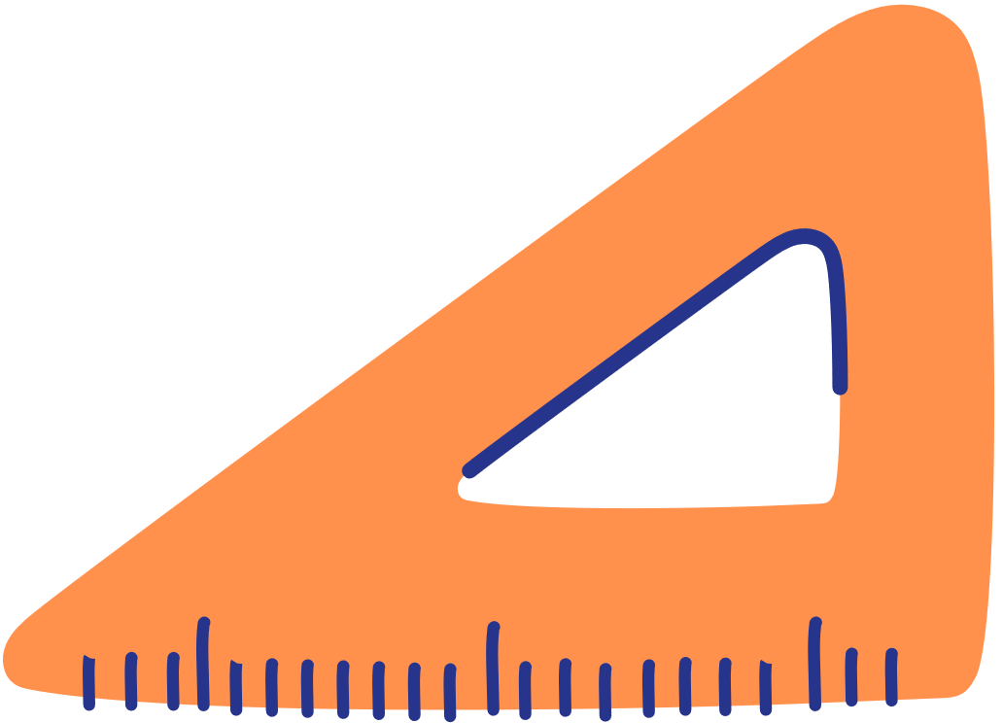

II.
TÍNH CHẤT BA ĐƯỜNG CAO CỦA TAM GIÁC

Slide 8

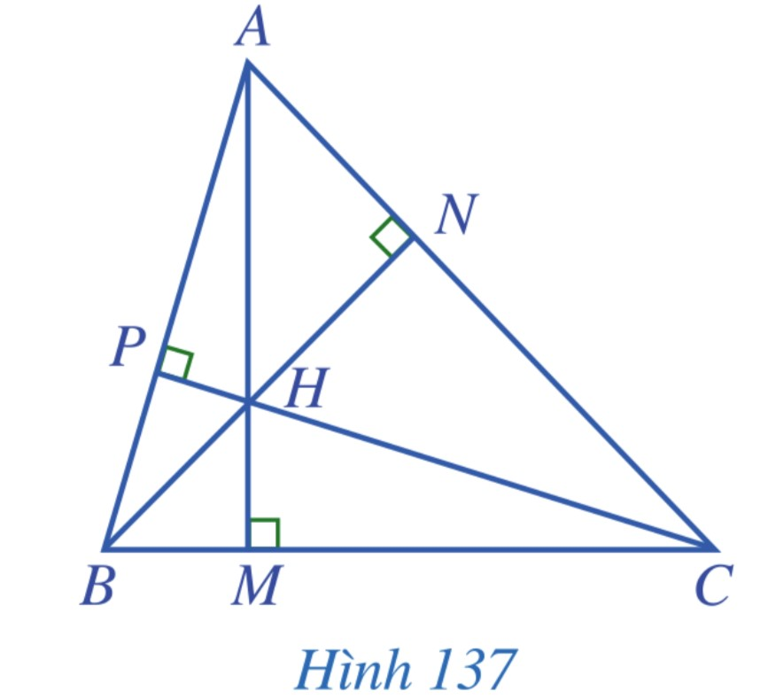

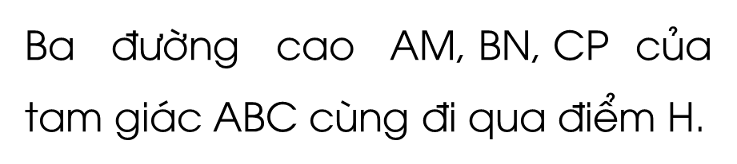
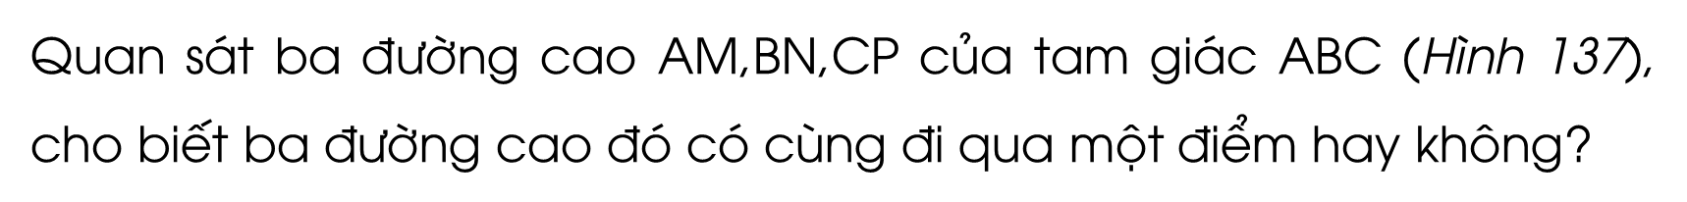
Thảo luận nhóm hoàn thành HĐ2
Quan sát ba đường cao $\text{AM}\text{,}\text{BN}\text{,}\text{CP}$ của tam giác $\text{ABC}$ (Hình 137), cho biết ba đường cao đó có cùng đi qua một điểm hay không?
HĐ2
Ba đường cao $\text{AM}\text{, }\text{BN}\text{, }\text{CP}$của tam giác $\text{ABC}$ cùng đi qua điểm $\text{H}$.

Slide 9
ĐỊNH LÍ
Trong một tam giác, ba đường cao cùng đi qua một điểm. Điểm đó được gọi là trực tâm của tam giác.
Nhận xét:
Để xác định giao điểm ba đường trung trực của một tam giác, ta chỉ cần vẽ hai đường trung trực bất kì và xác định giao điểm của hai đường đó.

Slide 10
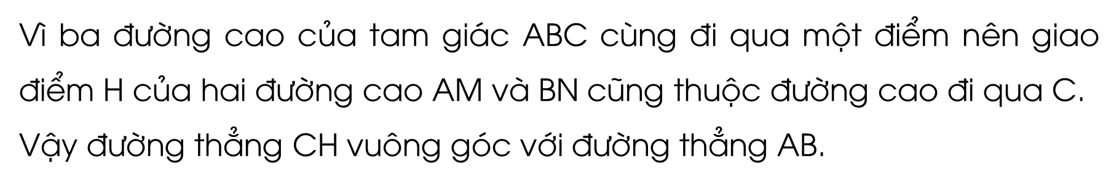
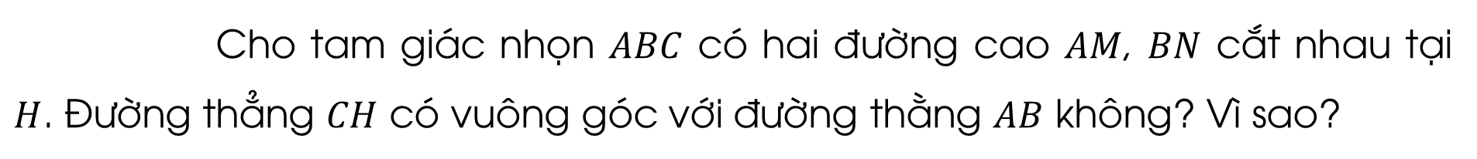
Cho tam giác nhọn $\text{ABC}$ có hai đường cao $\text{AM}$, $\text{BN}$ cắt nhau tại $\text{H}$. Đường thẳng $\text{CH}$ có vuông góc với đường thằng $\text{AB}$ không? Vì sao?
Ví dụ 3
Giải:
Vì ba đường cao của tam giác $\text{ABC}$ cùng đi qua một điểm nên giao điểm $\text{H}$ của hai đường cao $\text{AM}$ và $\text{BN}$ cũng thuộc đường cao đi qua $\text{C}$.
Vậy đường thẳng $\text{CH}$ vuông góc với đường thẳng $\text{AB}$.

Slide 11
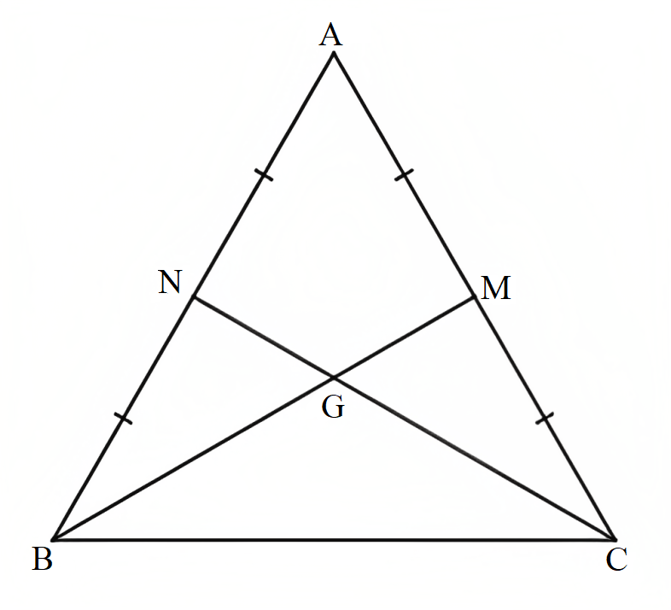
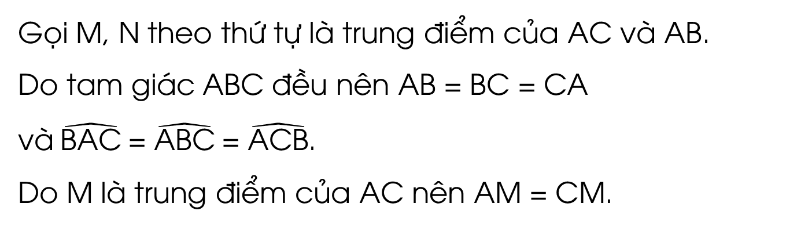
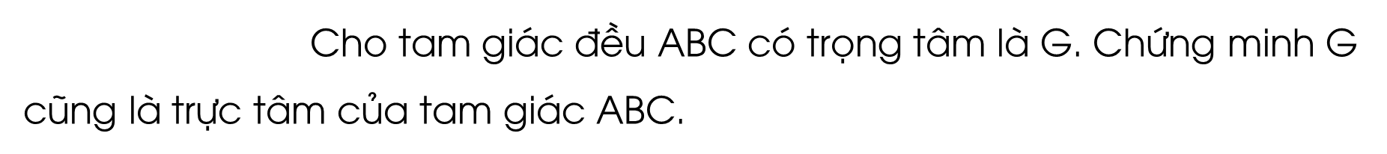
Cho tam giác đều $\text{ABC}$ có trọng tâm là $\text{G}$. Chứng minh $\text{G}$ cũng là trực tâm của tam giác $\text{ABC}$.
Luyện tập 2
Giải:
Gọi $\text{M}\text{, }\text{N}$theo thứ tự là trung điểm của $\text{AC}$ và $\text{AB}$.
Do tam giác $\text{ABC}$ đều nên $\text{AB}\text{ = }\text{BC}\text{ = }\text{CA}$
và $\hat{\text{BAC}} \text{=} \hat{\text{ABC}} \text{=} \hat{\text{ACB}}$.
Do M là trung điểm của AC nên $\text{AM}\text{ = }\text{CM}$.

Slide 12
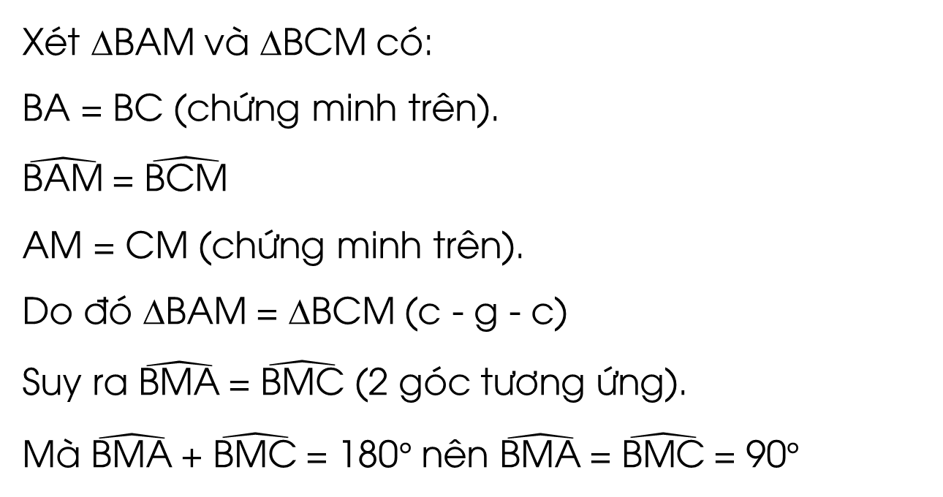
Giải:
Xét ∆$\text{BAM}$ và ∆$\text{BCM}$ có:
$\text{BA}$ = $\text{BC}$ (chứng minh trên).
$$\hat{\text{BAM}} \text{=} \hat{\text{BCM}}$$
$\text{AM}$ = $\text{CM}$ (chứng minh trên).
Do đó ∆$\text{BAM}$ = ∆$\text{BCM}$ (c - g - c)
Suy ra $\hat{\text{BMA}} \text{=} \hat{\text{BMC}}$ (2 góc tương ứng).
Mà $\hat{\text{BMA}} \text{+} \hat{\text{BMC}} \text{=}\text{ 18}\text{0}°$ nên $\hat{\text{BMA}} \text{=} \hat{\text{BMC}} \text{=} \text{90}°$

Slide 13
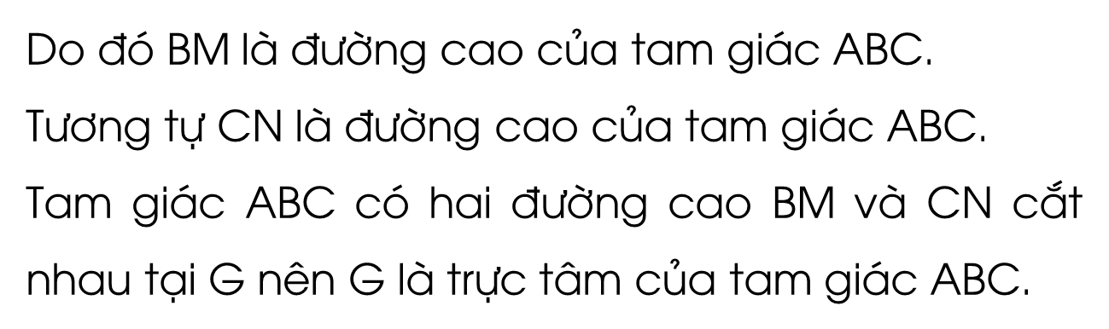
Giải:
Do đó $\text{BM}$ là đường cao của tam giác $\text{ABC}$.
Tương tự $\text{CN}$ là đường cao của tam giác $\text{ABC}$.
Tam giác $\text{ABC}$ có hai đường cao $\text{BM}$ và $\text{CN}$ cắt nhau tại $\text{G}$ nên $\text{G}$ là trực tâm của tam giác $\text{ABC}$.

Slide 14
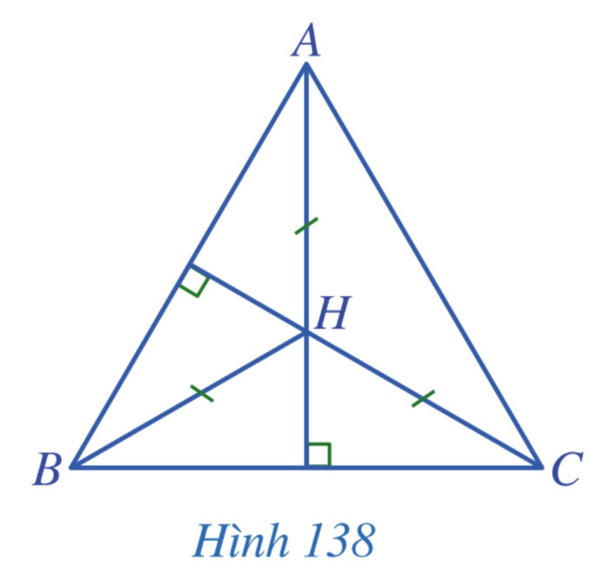
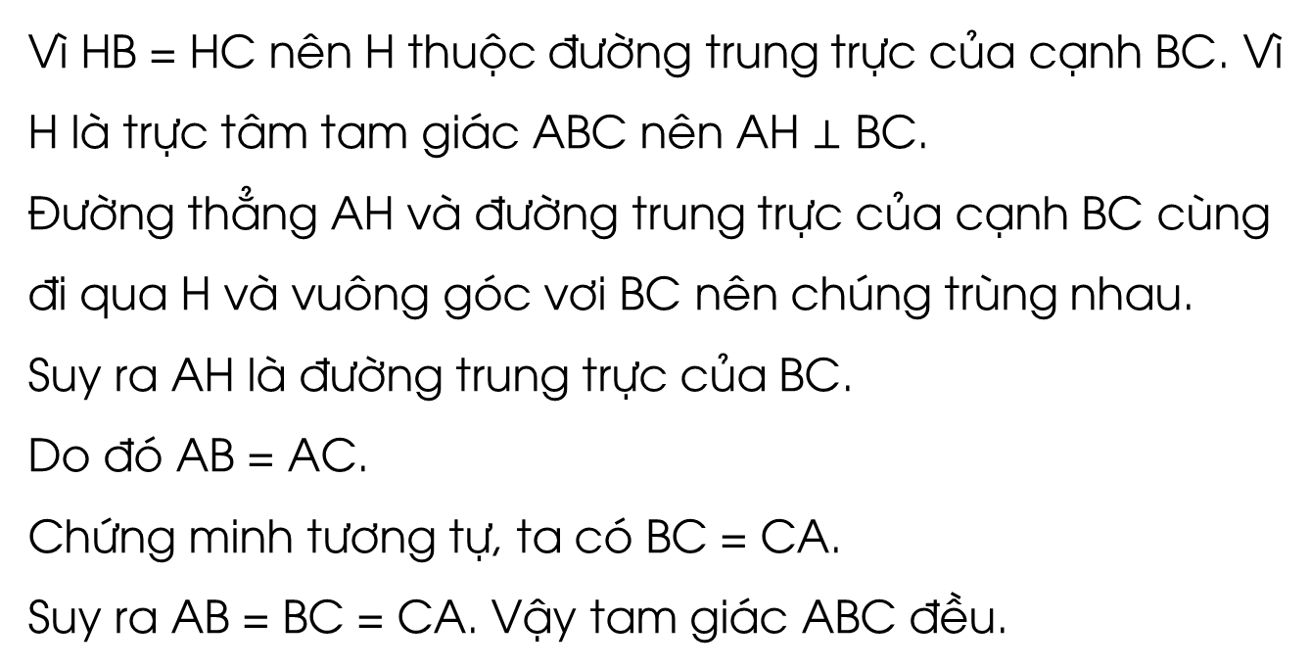
Cho tam giác $\text{ABC}$ có trực tâm $\text{H}$ thoả mãn $\text{HA}\text{=}\text{HB}\text{=}\text{HC}$ (Hình 138). Chứng minh tam giác $\text{ABC}$ đều.
Ví dụ 4
Giải:
Vì $\text{HB} \text{=} \text{HC}$ nên $\text{H}$ thuộc đường trung trực của cạnh $\text{BC}$. Vì $\text{H}$ là trực tâm tam giác $\text{ABC}$ nên $\text{AH} \text{⊥} \text{BC}$.
Đường thẳng $\text{AH}$ và đường trung trực của cạnh $\text{BC}$ cùng đi qua $\text{H}$ và vuông góc vơi $\text{BC}$ nên chúng trùng nhau.
Suy ra $\text{AH}$ là đường trung trực của $\text{BC}$.
Do đó $\text{AB} \text{=} \text{AC}$.
Chứng minh tương tự, ta có $\text{BC} \text{=} \text{CA}$.
Suy ra $\text{AB} \text{=} \text{BC} \text{=} \text{CA}$. Vậy tam giác $\text{ABC}$ đều.

Slide 15
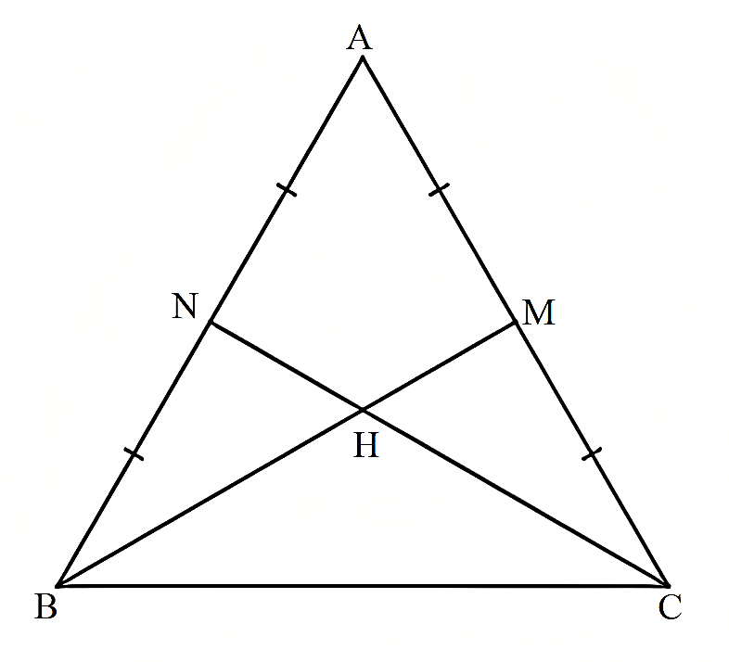
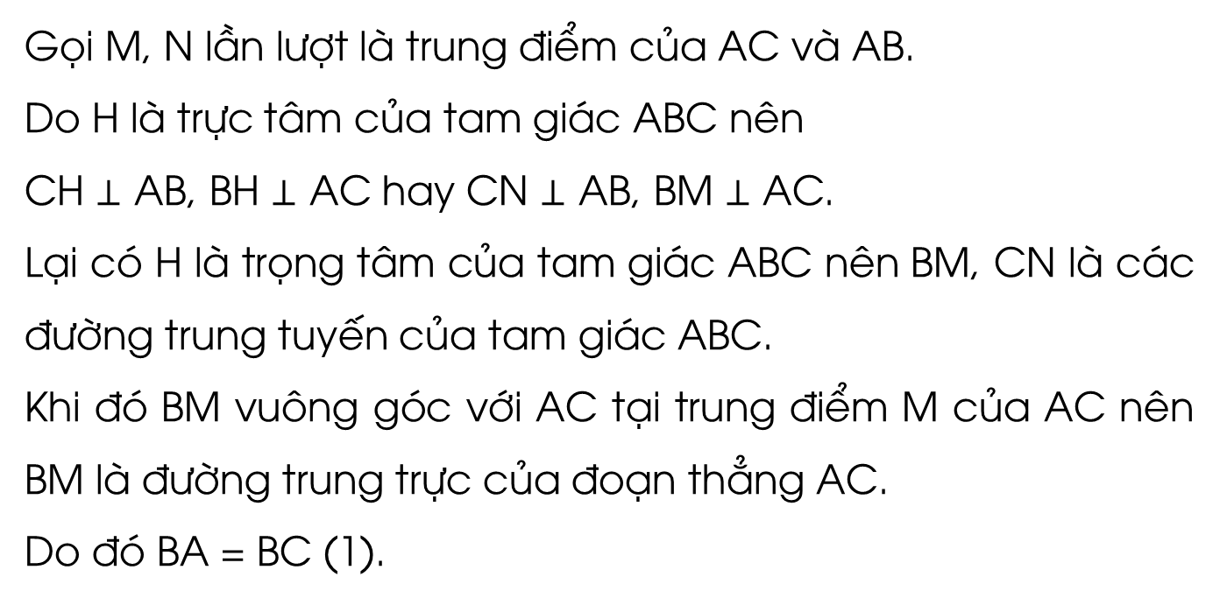
Cho tam giác $\text{ABC}$ có trực tâm $\text{H}$ cũng là trọng tâm của tam giác. Chứng minh tam giác $\text{ABC}$ đều.
Luyện tập 3
Giải:
Gọi $\text{M}$, $\text{N}$ lần lượt là trung điểm của $\text{AC}$ và $\text{AB}$.
Do $\text{H}$ là trực tâm của tam giác $\text{ABC}$ nên
$\text{CH}\text{ ⊥ }\text{AB}\text{, }\text{BH}\text{ ⊥ }\text{AC}$hay $\text{CN}\text{ ⊥ }\text{AB}\text{, }\text{BM}\text{ ⊥ }\text{AC}$.
Lại $\text{c}\text{ó}$ $\text{H}$ là trọng tâm của tam giác $\text{ABC}$ nên $\text{BM}$, $\text{CN}$ là các đường trung tuyến của tam giác $\text{ABC}$.
Khi đó $\text{BM}$ vuông góc với $\text{AC}$ tại trung điểm $\text{M}$ của $\text{AC}$ nên $\text{BM}$ là đường trung trực của đoạn thẳng $\text{AC}$.
Do đó $\text{BA}\text{ = }\text{BC}$(1).

Slide 16
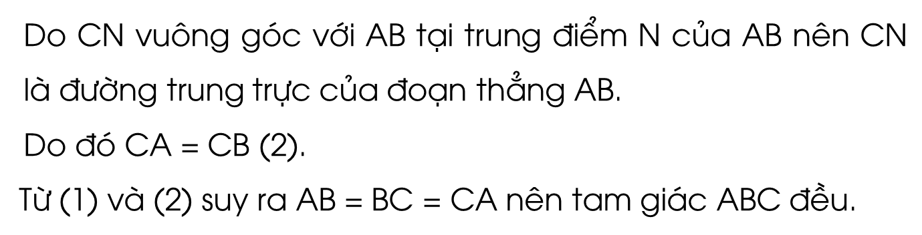
Cho tam giác $\text{ABC}$ có trực tâm $\text{H}$ cũng là trọng tâm của tam giác. Chứng minh tam giác $\text{ABC}$ đều.
Luyện tập 3
Giải:
Do $\text{CN}$ vuông góc với $\text{AB}$ tại trung điểm $\text{N}$ của $\text{AB}$ nên $\text{CN}$ là đường trung trực của đoạn thẳng $\text{AB}$.
Do đó $\text{CA}$ = $\text{CB}$ (2).
Từ (1) và (2) suy ra $\text{AB}$ = $\text{BC}$ = $\text{CA}$ nên tam giác $\text{ABC}$ đều.

Slide 17
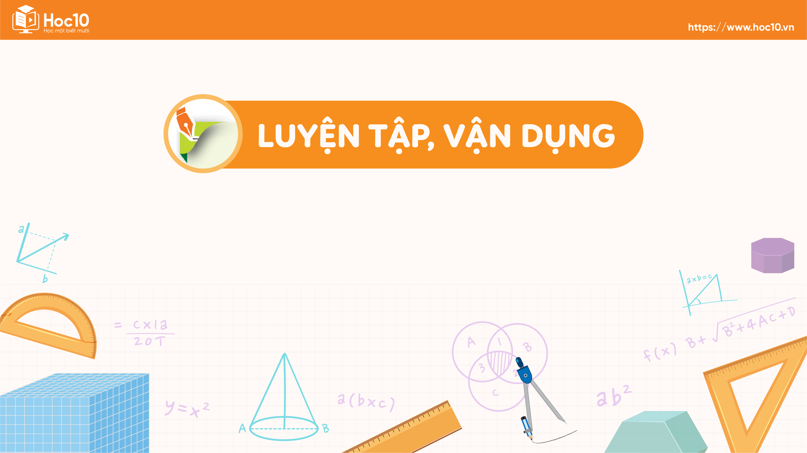

Slide 18

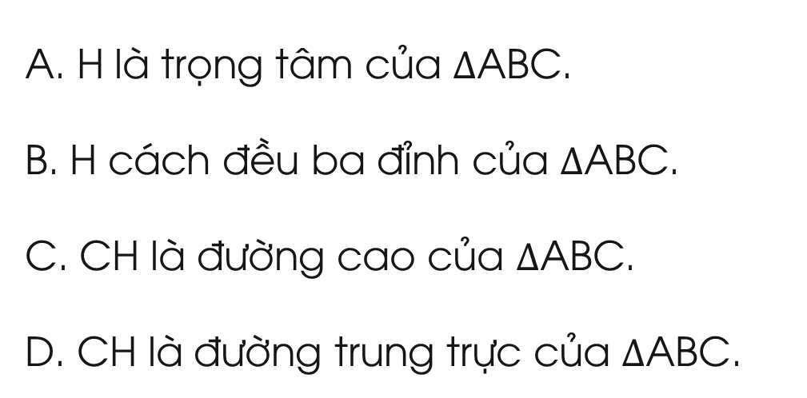
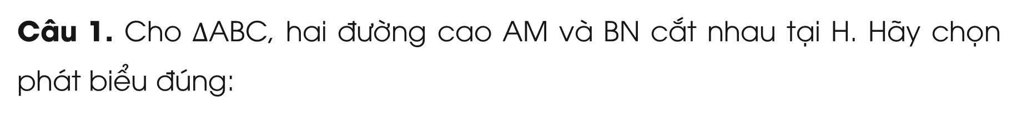
BÀI TẬP TRẮC NGHIỆM
Câu 1. Cho $\text{ΔABC}$, hai đường cao $\text{AM}$ và $\text{BN}$ cắt nhau tại $\text{H}$. Hãy chọn phát biểu đúng:
A. $\text{H}$ là trọng tâm của $\text{ΔABC}$.
B. $\text{H}$ cách đều ba đỉnh của $\text{ΔABC}$.
C. $\text{CH}$ là đường cao của $\text{ΔABC}$.
D. $\text{CH}$ là đường trung trực của $\text{ΔABC}\text{.}$

Slide 19
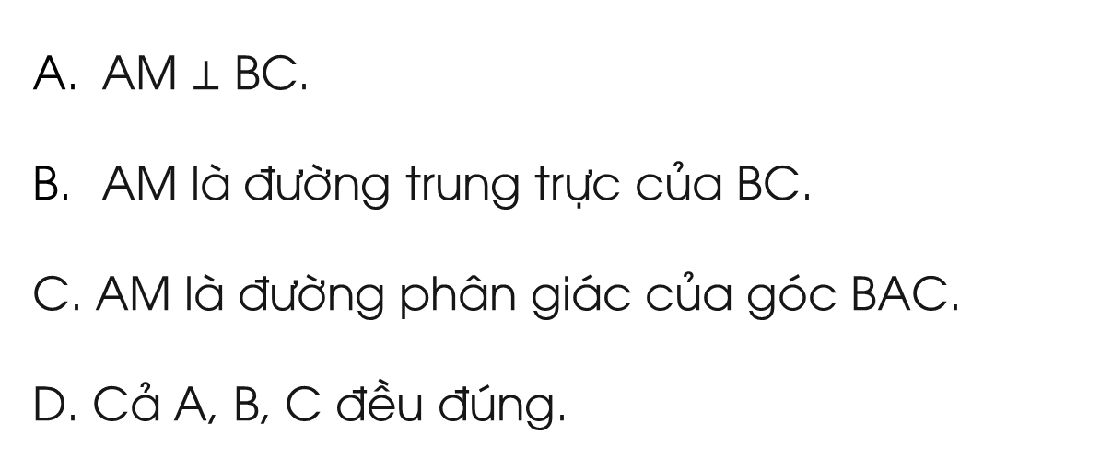
Câu 2. Cho tam giác ABC cân tại A có AM là đường trung tuyến của tam giác ABC. Khi đó:
AM $\text{⊥} \text{BC}$.
AM là đường trung trực của BC.
C. AM là đường phân giác của góc BAC.
D. Cả A, B, C đều đúng.

Slide 20
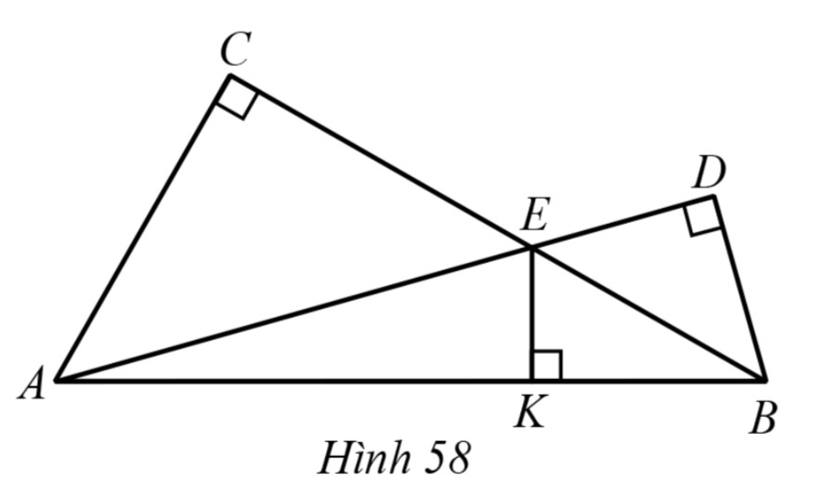
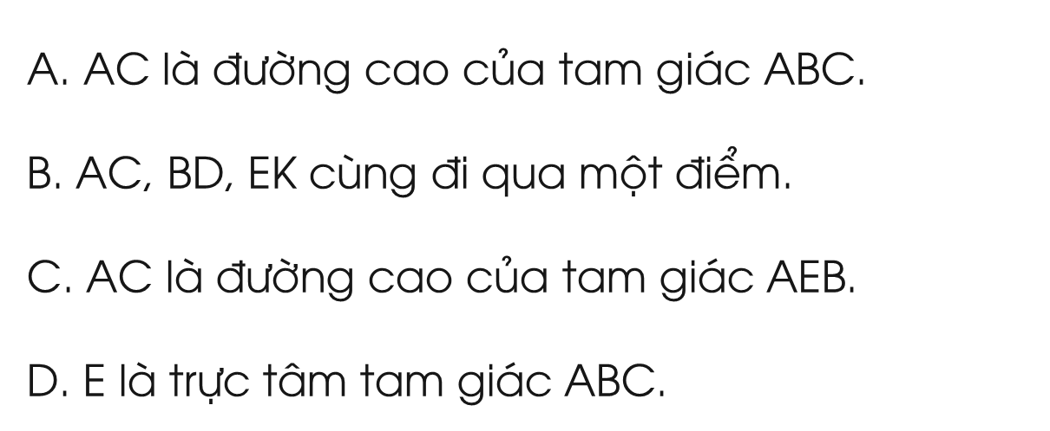
Câu 3. Cho hình vẽ. Hãy tìm phát biểu sai.
A. $\text{AC}$ là đường cao của tam giác $\text{ABC}$.
B. $\text{AC}$, $\text{BD}$, $\text{EK}$ cùng đi qua một điểm.
C. $\text{AC}$ là đường cao của tam giác $\text{AEB}$.
D$\text{.}$ $\text{E}$ là trực tâm tam giác $\text{ABC}$.

Slide 21
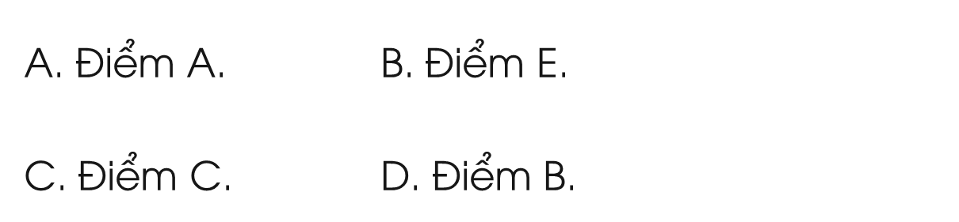
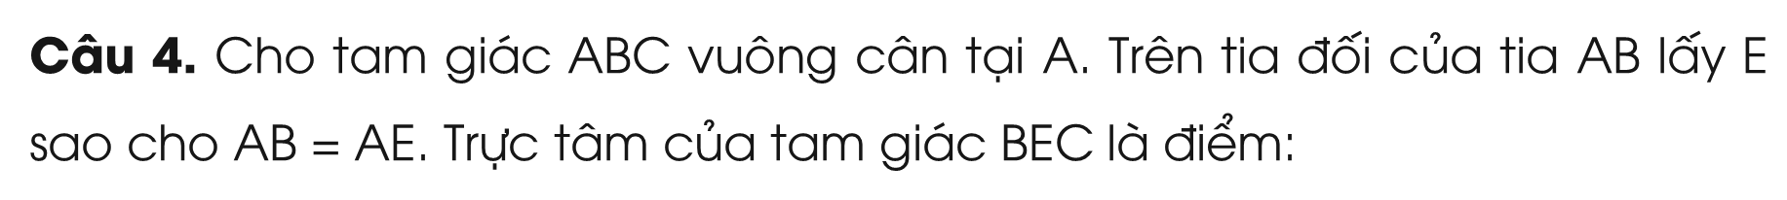
Câu 4. Cho tam giác $\text{ABC}$ vuông cân tại $\text{A}$. Trên tia đối của tia $\text{AB}$ lấy $\text{E}$ sao cho $\text{AB}$ = $\text{AE}$. Trực tâm của tam giác $\text{BEC}$ là điểm:
A. Điểm $\text{A}$. B. Điểm $\text{E}$.
C. Điểm $\text{C}$. D. Điểm $\text{B}$.

Slide 22
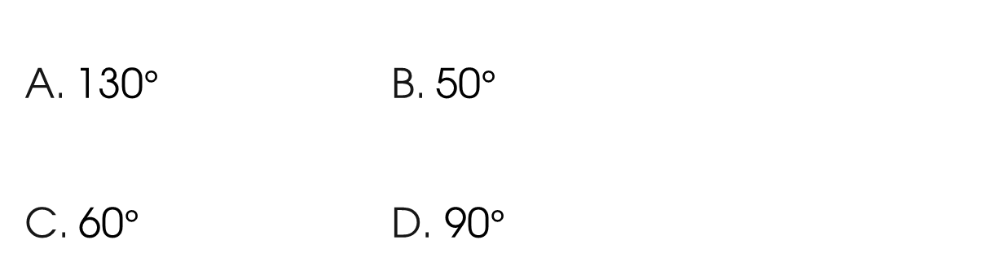
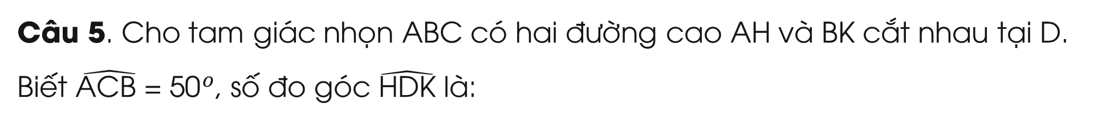
Câu 5. Cho tam giác nhọn $\text{ABC}$ có hai đường cao $\text{AH}$ và $\text{BK}$ cắt nhau tại $\text{D}$. Biết $\hat{\text{ACB} }\text{=} \text{5}{\text{0}}^{o}$, số đo góc $\hat{\text{HDK}}$ là:
A.$\text{13}\text{0}°$ B.$\text{5}\text{0}°$
C.$\text{6}\text{0}°$ D. $\text{9}\text{0}°$

Slide 23
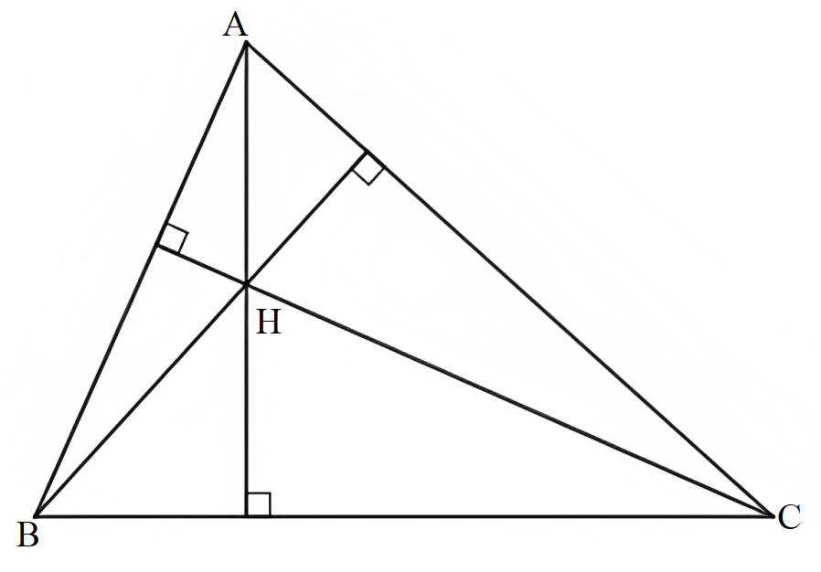
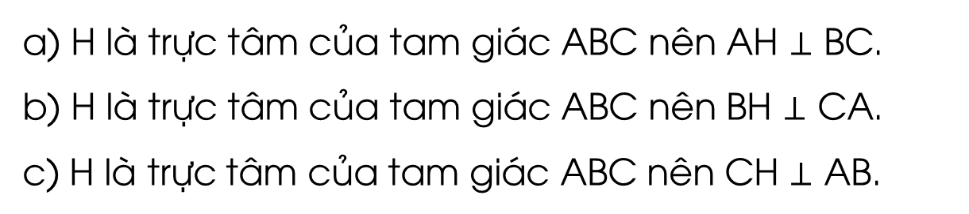
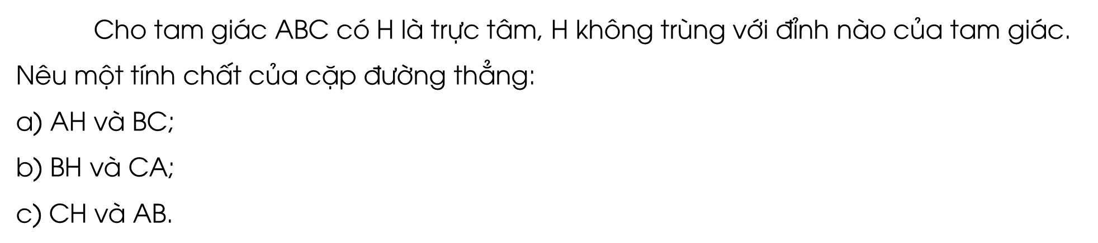
Cho tam giác $\text{ABC}$ có $\text{H}$ là trực tâm, $\text{H}$ không trùng với đỉnh nào của tam giác. Nêu một tính chất của cặp đường thẳng:
a) $\text{AH}$ và $\text{BC}$;
b) $\text{BH}$ và $\text{CA}$;
c) $\text{CH}$ và $\text{AB}$.
01
Giải:
a) H là trực tâm của tam giác $\text{ABC}$ nên $\text{AH}\text{ ⊥ }\text{BC}$.
b) H là trực tâm của tam giác $\text{ABC}$ nên $\text{BH}\text{ ⊥ }\text{CA}$.
c) H là trực tâm của tam giác $\text{ABC}$ nên $\text{CH}\text{ ⊥ }\text{AB}$.

Slide 24
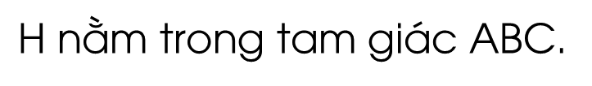
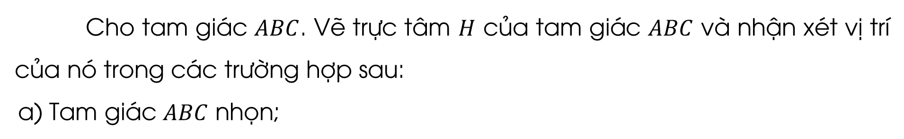
Cho tam giác $\text{ABC}$. Vẽ trực tâm $\text{H}$ của tam giác $\text{ABC}$ và nhận xét vị trí của nó trong các trường hợp sau:
a) Tam giác $\text{ABC}$ nhọn;
02
Giải:
$\text{H}$ nằm trong tam giác $\text{ABC}$.

Slide 25
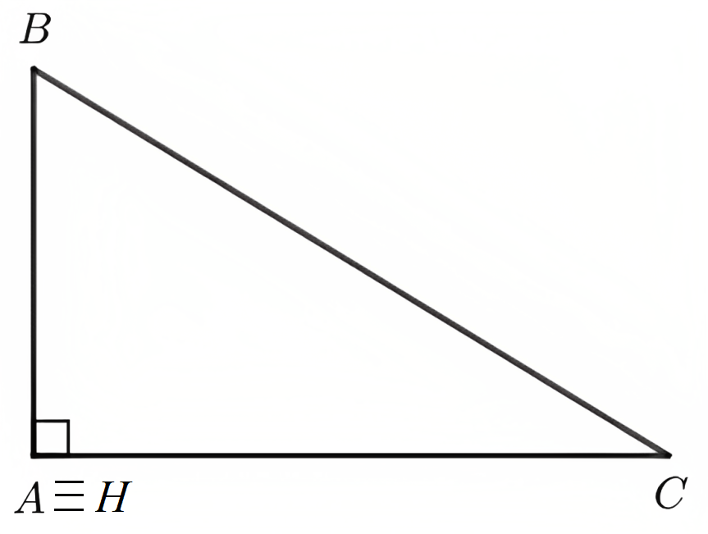
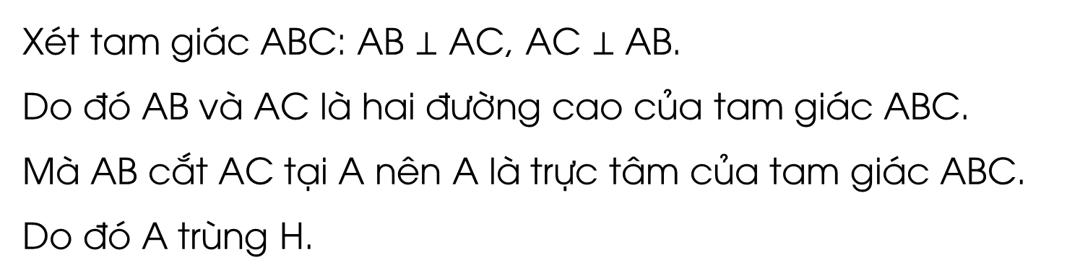
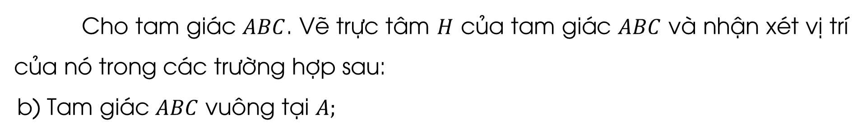
Cho tam giác $\text{ABC}$. Vẽ trực tâm $\text{H}$ của tam giác $\text{ABC}$ và nhận xét vị trí của nó trong các trường hợp sau:
b) Tam giác $\text{ABC}$ vuông tại $\text{A}\text{;}$
02
Giải:
Xét tam giác $\text{ABC}$: $\text{AB}$ $\text{⊥} \text{AC}\text{, }\text{AC}\text{ ⊥ }\text{AB}$.
Do đó $\text{AB}$ và $\text{AC}$ là hai đường cao của tam giác $\text{ABC}$.
Mà $\text{AB}$ cắt $\text{AC}$ tại $\text{A}$ $\text{n}\text{ê}\text{n}$ $\text{A}$ là trực tâm của tam giác $\text{ABC}$.
Do đó $\text{A}$ trùng $\text{H}$.

Slide 26
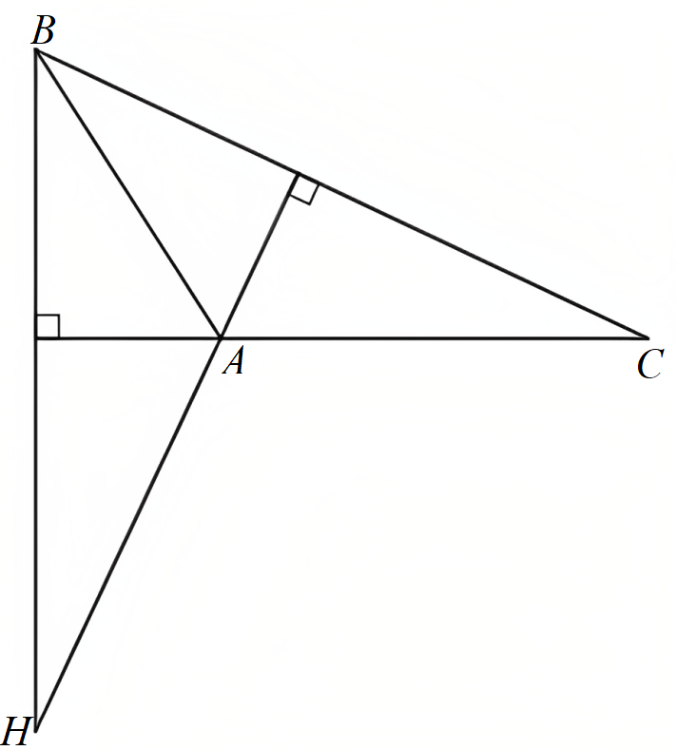
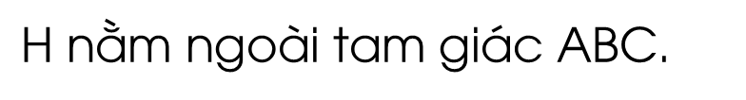
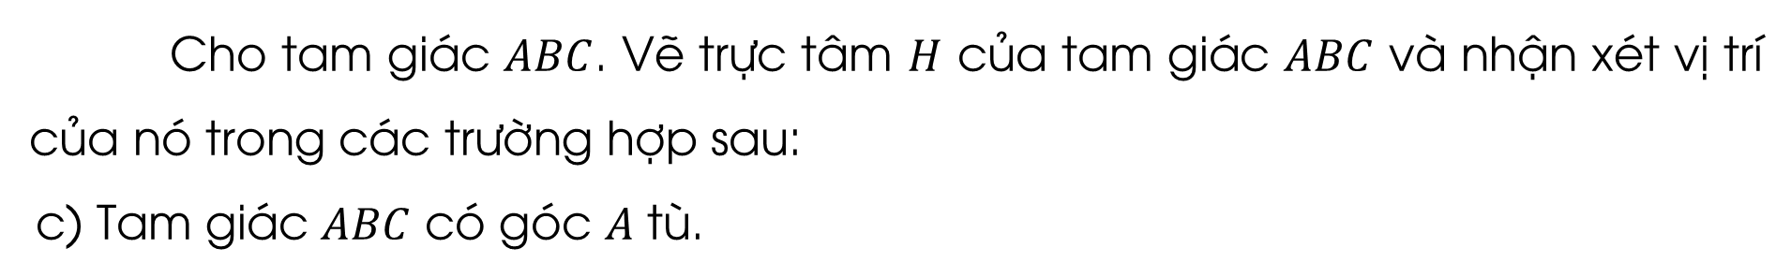
Cho tam giác $\text{ABC}$. Vẽ trực tâm $\text{H}$ của tam giác $\text{ABC}$ và nhận xét vị trí của nó trong các trường hợp sau:
c) Tam giác $\text{ABC}$ có góc $\text{A}$ tù.
02
Giải:
$\text{H}$ nằm ngoài tam giác $\text{ABC}$.

Slide 27
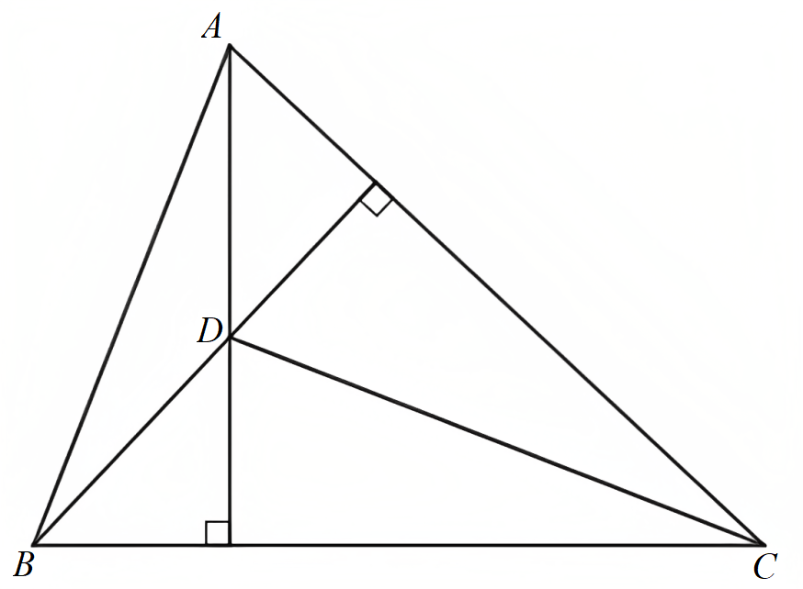
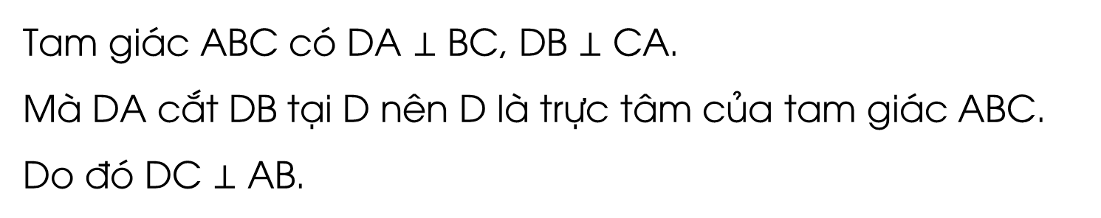
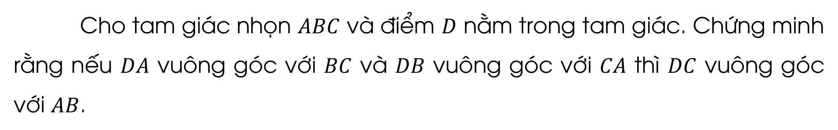
Cho tam giác nhọn $\text{ABC}$ và điểm $\text{D}$ nằm trong tam giác. Chứng minh rằng nếu $\text{DA}$ vuông góc với $\text{BC}$ và $\text{DB}$ vuông góc với $\text{CA}$ thì $\text{DC}$ vuông góc với $\text{AB}$.
03
Giải:
Tam giác $\text{ABC}$ có $\text{DA}\text{ ⊥ }\text{BC}\text{, }\text{DB}\text{ ⊥ }\text{CA}$.
Mà $\text{DA}$ cắt $\text{DB}$ tại $\text{D}$ nên $\text{D}$ là trực tâm của tam giác $\text{ABC}$.
Do đó $\text{DC}\text{ ⊥ }\text{AB}$.

Slide 28
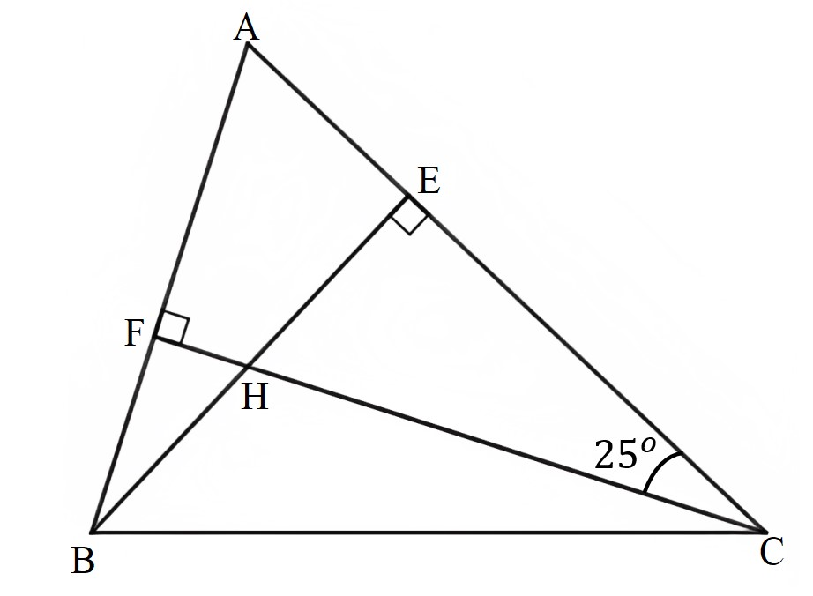


Cho tam giác nhọn $\text{ABC}$. Hai đường cao $\text{BE}$ và $\text{CF}$ cắt nhau tại $\text{H}\text{, }\hat{\text{HCA}}={\text{25}}^{∘}$. Tính $\hat{\text{BAC}}$ và $\hat{\text{HBA}}$.
04
Giải:
Xét ∆$\text{AFC}$ vuông tại $\text{F}$ có: $\hat{\text{FCA}}\text{+}\hat{\text{FAC}}=\text{90}°$
(trong tam giác vuông, tổng hai góc nhọn bằng 90º)

Slide 29


Cho tam giác nhọn $\text{ABC}$. Hai đường cao $\text{BE}$ và $\text{CF}$ cắt nhau tại $\text{H}\text{, }\hat{\text{HCA}} \text{=} {\text{25}}^{∘}$. Tính $\hat{\text{BAC}}$ và $\hat{\text{HBA}}$.
04
Giải:
Suy ra $\hat{\text{FAC}}=\text{90}°−\hat{\text{FCA}}=\text{90}°−\text{25}°=\text{65}°$
hay $\hat{\text{BAC}}=\text{65}°$
Xét ∆BEA vuông tại E có: $\hat{\text{EBA}} \text{+} \hat{\text{EAB}}=\text{90}°$
Suy ra $\hat{\text{EBA}}=\text{90}°−\hat{\text{EAB}}=\text{90}°−={\text{65}}^{°}{\text{25}}^{°}$
hay $\hat{\text{HBA}}=\text{25}°$.

Slide 30



Trong Hình 139, cho biết $\text{AB}\text{//}\text{CD}\text{,}\text{AD}\text{//}\text{BC}\text{;}\text{H}\text{,}\text{K}$ lần lượt là trực tâm các tam giác $\text{ABC}$ và $\text{ACD}$. Chứng minh $\text{AK}$ // $\text{CH}$ và $\text{AH}\text{//}\text{CK}$.
05
Giải:
Do $\text{H}$ là trực tâm của tam giác $\text{ABC}$ nên $\text{CH}$ $\text{⊥} \text{AB}$và $\text{AH}\text{ ⊥ }\text{BC}$.
Do $\text{K}$ là trực tâm của tam giác $\text{ADC}$ nên $\text{AK}\text{ ⊥ }\text{CD}$và $\text{CK}\text{ ⊥ }\text{AD}$.
Do $\text{AB}\text{ // }\text{CD}$nên $\text{AK}\text{ ⊥ }\text{AB}$.
Mà $\text{CH}\text{ ⊥ }\text{AB}$nên $\text{AK}\text{ // }\text{CH}$.
Do $\text{AD}\text{ // }\text{BC}$nên $\text{AH}\text{ ⊥ }\text{AD}$.
Mà $\text{CK}\text{ ⊥ }\text{AD}$nên $\text{AH}\text{ // }\text{CK}$.

Slide 31



Cho tam giác $\text{ABC}$ có $\text{G}$ là trọng tâm, $\text{H}$ là trực tâm, $\text{I}$ là giao điểm của ba đường phân giác, $\text{O}$ là giao điểm của ba đường trung trực. Chứng minh rằng: a) Nếu tam giác $\text{ABC}$ đều thì bốn điểm $\text{G}\text{, }\text{H}\text{, }\text{I}\text{, }\text{O}$trùng nhau;
06
Giải:
a) Nếu tam giác $\text{ABC}$ đều:
Gọi $\text{M}\text{, }\text{N}\text{, }\text{P}$ lần lượt là trung điểm của các cạnh $\text{BC}\text{, }\text{CA}\text{, }\text{AB}$.
Do tam giác $\text{ABC}$ đều nên $\text{AB}\text{ = }\text{BC}\text{ = }\text{CA}$và $\hat{\text{ABC}} \text{=} \hat{\text{ACB}} \text{=} \hat{\text{BAC}}$.
Do M là trung điểm của $\text{BC}$ nên $\text{BM}\text{ = }\text{CM}$.

Slide 32




06
Giải:
Xét ∆$\text{AMB}$ và ∆$\text{AMC}$ có:
$$\text{AB}\text{ = }\text{AC}$$
$\hat{\text{ABM}} \text{=} \hat{\text{ACM}}$
$\text{BM}\text{ = }\text{CM}$
Do đó ∆$\text{AMB}$ = ∆$\text{AMC}$ (c - g - c)
Suy ra $\hat{\text{AMB}} \text{=} \hat{\text{AMC}}$và $\hat{\text{MAB} }\text{=} \hat{\text{MAC}}$ (2 góc tương ứng).
Do $\hat{\text{AMB}} \text{=} \hat{\text{AMC}}$ mà $\hat{\text{AMB}} \text{+}\hat{ \text{AMC}}=\text{180}°$ nên $\hat{\text{AMB}} \text{=} \hat{\text{AMC}}=\text{9}{\text{0}}^{o}$
Khi đó $\text{AM}$ vuông góc với $\text{BC}$ tại trung điểm $\text{M}$ của $\text{BC}$ nên $\text{AM}$ là đường trung trực của đoạn thẳng $\text{BC}\text{, }\text{AM}$cũng là đường cao trong tam giác $\text{ABC}$.

Slide 33

06
Giải:
Lại có $\hat{\text{MAB}} \text{=}\hat{ \text{MAC}}$ nên $\text{AM}$ là đường phân giác của $\hat{\text{BAC}}$.
Chứng minh tương tự:
$\text{BN}$ là đường trung trực của đoạn thẳng $\text{CA}\text{, }\text{BN}$là đường cao của tam giác $\text{ABC}$ và $\text{BN}$ là đường phân giác của $\hat{\text{ABC}}$.
$\text{CP}$ là đường trung trực của đoạn thẳng $\text{AB}\text{, }\text{CP}$là đường cao của tam giác $\text{ABC}$ và $\text{CP}$ là đường phân giác của $\hat{\text{ACB}}$.
Mà $\text{AM}\text{, }\text{BN}\text{, }\text{CP}$cắt nhau tại $\text{G}$ nên $\text{G}\text{, }\text{H}\text{, }\text{I}\text{, }\text{O}$trùng nhau.

Slide 34



Cho tam giác $\text{ABC}$ có $\text{G}$ là trọng tâm, $\text{H}$ là trực tâm, $\text{I}$ là giao điểm của ba đường phân giác, $\text{O}$ là giao điểm của ba đường trung trực. Chứng minh rằng:
b) Nếu tam giác $\text{ABC}$ có 2 điểm $\text{H}\text{,}$ $\text{I}$ trùng nhau thì tam giác $\text{ABC}$ là tam giác đều.
06
Giải:
b) Tam giác $\text{ABC}$ có $\text{H}$ trùng $\text{I}$.
Gọi $\text{M}\text{, }\text{N}\text{, }\text{P}$ lần lượt là chân đường cao kẻ từ $\text{H}$ đến $\text{BC}\text{, }\text{CA}\text{, }\text{AB}$.
Khi đó $\text{HN}\text{ ⊥ }\text{AC}$.
Mà $\text{H}$ là trực tâm của ∆$\text{ABC}$ nên $\text{BH}\text{ ⊥ }\text{AC}$.
$\text{HN}\text{ ⊥ }\text{AC}$, $\text{BH}\text{ ⊥ }\text{AC}$nên $\text{B}\text{, }\text{H}\text{, }\text{N}$thẳng hàng.

Slide 35


06
Giải:
Chứng minh tương tự có:
$\text{A}\text{, }\text{H}\text{, }\text{M}$thẳng hàng.
$\text{C}\text{, }\text{H}\text{, }\text{P}$thẳng hàng.
Do $\text{H}$ trùng I nên $\text{HP}\text{ = }\text{HN}\text{ = }\text{HM}$.
Xét ∆$\text{APH}$ vuông tại $\text{P}$ và ∆$\text{CMH}$ vuông tại $\text{M}$ có:
$\hat{\text{AHP}} \text{=} \hat{\text{CHM}}$ (hai góc đối đỉnh)
$\text{HP}\text{ = }\text{HM}$(theo giả thiết).
Suy ra $\text{HA}\text{ = }\text{HC}$(2 cạnh tương ứng).
Do đó ∆$\text{APH}\text{ =}\text{ ∆}\text{CMH}$ (góc nhọn - cạnh góc vuông).

Slide 36

06
Giải:
Xét ∆$\text{HNA}$ vuông tại $\text{N}$ và ∆$\text{HNC}$ vuông tại $\text{N}$ có:
$\text{HN}$ chung.
$\text{HA}$ = $\text{HC}$ (chứng minh trên).
Do đó ∆$\text{HNA}$ = ∆$\text{HNC}$ (2 cạnh góc vuông).
Suy ra $\text{AN}$ = $\text{CN}$ (2 cạnh tương ứng).
Khi đó $\text{N}$ là trung điểm của $\text{AC}$.
$\text{HN}\text{ ⊥ }\text{AC}$tại trung điểm $\text{N}$ của $\text{AC}$ nên $\text{HN}$ là đường trung trực của đoạn thẳng $\text{AC}$.

Slide 37

06
Giải:
Mà $\text{B}\text{, }\text{H}\text{, }\text{N}$thẳng hàng nên B thuộc đường trung trực của đoạn thẳng $\text{AC}$.
Do đó $\text{BA}\text{ = }\text{BC}$.
Thực hiện tương tự, ta chứng minh được $\text{CA}\text{ = }\text{CB}$.
Do đó $\text{AB}\text{ = }\text{BC}\text{ = }\text{CA}$.
Vậy tam giác $\text{ABC}$ đều.

Slide 38


Slide 39


Ghi nhớ kiến thức trong bài
Hoàn thành bài tập trong SBT
Chuẩn bị Bài tập cuối chương VII

Slide 40


Slide 41



Like fanpage Hoc10 - Học 1 biết 10 để nhận thêm nhiều tài liệu giảng dạy
theo đường link:
Hoc10 – Học 1 biết 10
Hoặc truy cập qua QR code

